Slide 1
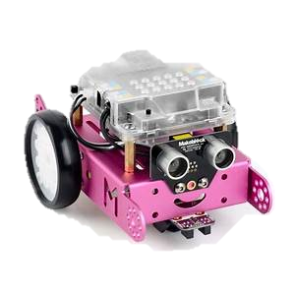
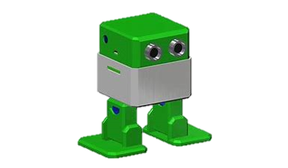
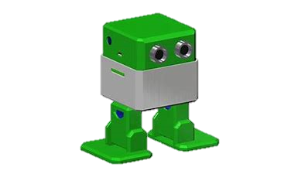
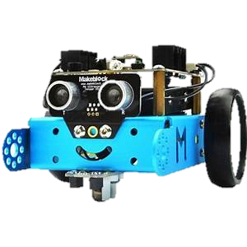
OTTO機器人研究社
Notes:
此範本可當作起始檔案，以便提供專案的更新 里程碑的更新。
章節
在投影片上按一下右鍵以新增章節。 章節可協助您組織投影片，或簡化多個作者之間的共同作業。
備忘稿
使用 [備忘稿] 章節記錄交付備忘稿，或提供其他詳細資料給對象。 於簡報期間在 [簡報檢視] 中檢視這些備忘稿。
請記住字型大小 (對於協助工具、可見度、影片拍攝及線上生產非常重要)
協調的色彩
請特別注意圖形、圖表及文字方塊。
考慮出席者將以黑白或 灰階列印。執行測試列印，以確保在進行純黑白及 灰階列印時色彩正確。
圖形、表格和圖表
保持簡單: 如果可能，使用一致而不令人分心的樣式和色彩。
所有圖表和表格都加上標籤。

Slide 2
指導老師
張麗娟主任 | 陳詠祥先生
Notes:
專案內容 為何?
定義 此專案的目標
它類似於過去專案或是新工作?
定義此專案的範圍
它是一個獨立的專案，或與其他專案相關?
* 注意，每週狀態會議不一定需要這張投影片

Slide 3
Notes:
* 如果任何 這些問題造成排程延遲或需要進一步討論，請將細節放入下一張投影片。

Slide 5
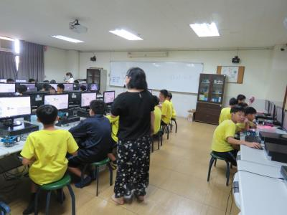
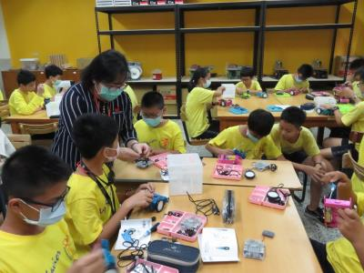
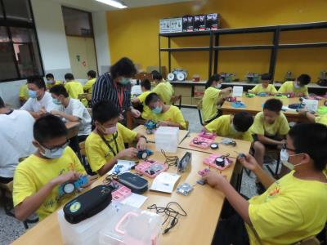
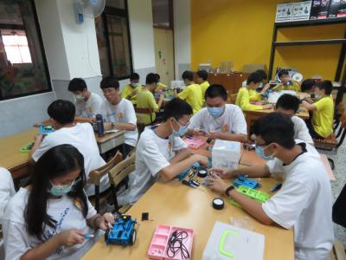
mbot機器人組裝

Slide 6
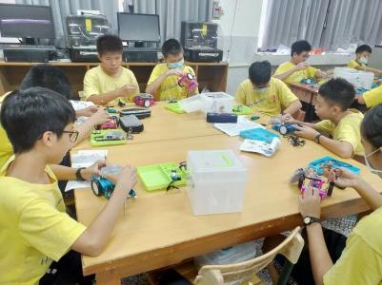
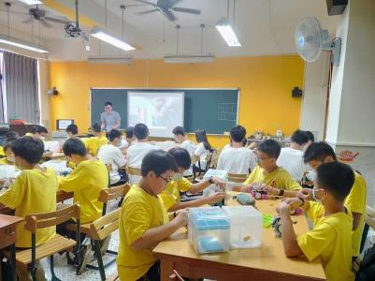
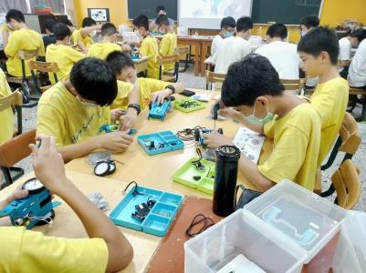
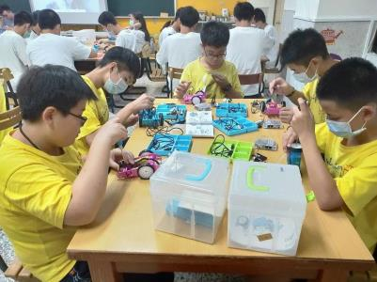
mbot機器人組裝

Slide 7
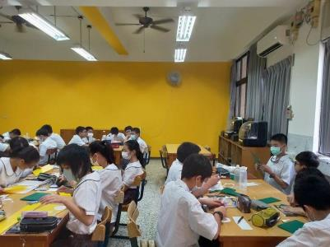
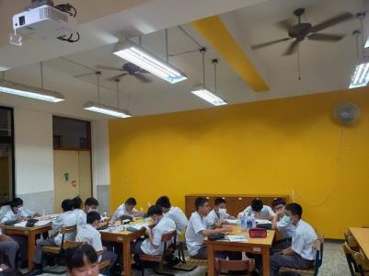
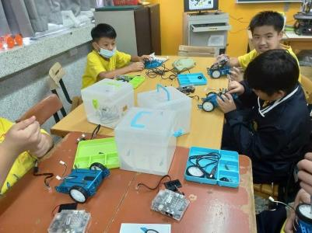
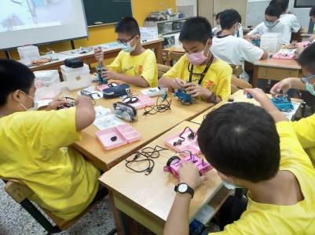
Mbot組裝
mbot機器人組裝

Slide 8
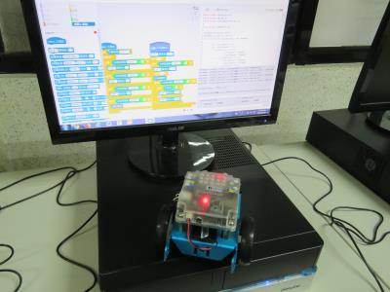
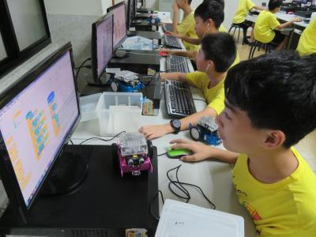
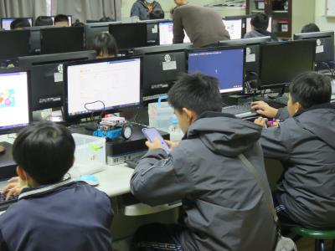
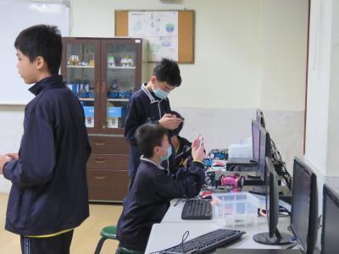
mbot機器人測試與程式設計

Slide 9
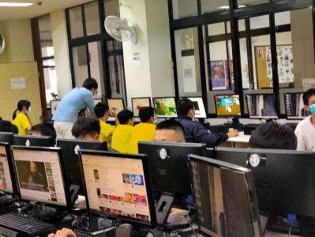
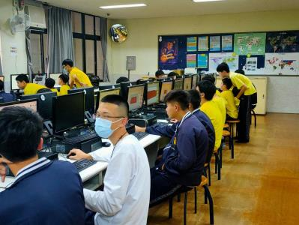
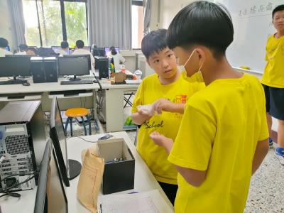
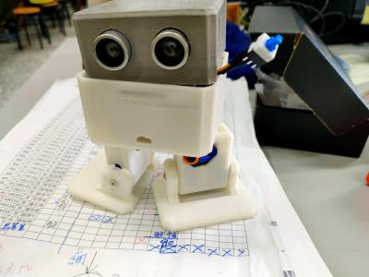
Otto機器人組裝

Slide 10
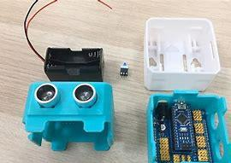
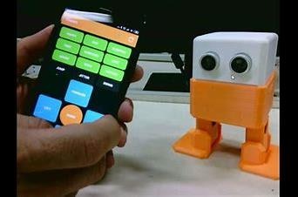
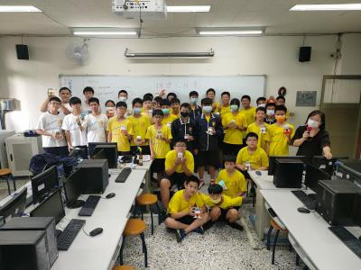
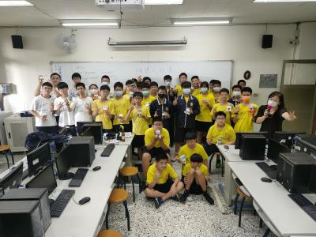
Otto機器人測試
社員與Otto機器人

